Slide 1
第 0 章
软件项目管理概述

Slide 2
本章要点
一、项目与软件项目
二、项目管理与软件项目管理
三、软件开发项目管理的范围
四、项目管理知识体系（ PMBOK）
五、过程管理与软件项目管理的关系
六、软件项目管理过程

Slide 3
哪些活动是项目？
上课
野餐活动
集体婚礼
社区保安
开发微软的操作系统
每天的卫生保洁
神州飞船计划
?

Slide 4
项目定义
项目：是为了创造一个唯一的产品或提供一个唯一的服务而进行的临时性的努力。

Slide 5
项目的特征
目标性：有明确的目标
周期性：限定的周期
相关性：项目之间的活动具有相关性
独特性：每一个项目是独立
约束性：资源、成本的约束
项目的不确定性

Slide 6
项目与日常运作
上课
野餐活动
集体婚礼
社区保安
开发操作系统
每天的卫生保洁
神州飞船计划
项目
日常运作

Slide 7
项目与日常运作的区别
项目是一次性的，日常运作是重复进行的。
项目是以目标为导向的，日常运作是通过效率和有效性体现的。
项目是通过项目经理及其团队工作完成的，而日常运作是职能式的线性管理。
项目存在大量的变更管理，而日常运作则基本保持连贯性的。

Slide 8
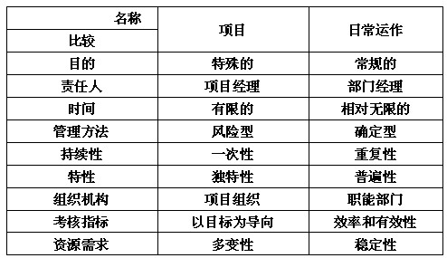

项目与日常运作的区别

Slide 9
软件项目
软件：程序+数据+文档
软件的特点：
1.软件是一种逻辑实体，而不是具体的物理实体，它具有抽象性；
2.软件的生产与硬件不同；
3.大多数软件是定制的；
4.软件没有硬件那样的机械磨损、老化问题；
5.软件的开发和运行受到计算机系统的限制。对计算机有依赖性；
6.软件开发至今尚未完全摆脱手工艺的开发方式；
7.软件是复杂的；
8.软件成本相当昂贵；
9.相当多的软件工作涉及到社会因素。

Slide 10
软件项目
软件项目：是一种特殊的项目
软件项目：
—— 可以是一个单独的开发项目，也可以与产品项目组成一个完整的软件产品项目。
—— 创造一种逻辑载体，没有具体现状和尺寸。

Slide 11
软件项目的特殊性
软件项目把思想、概念、算法、流程、组织、效率、优化等融合在一起了。
在许多情况下，用户一开始给不出明确的想法，提不出确切的要求。
在开发的过程中，程序与其相关的文档常常需要修改。在修改的过程中又可能产生新的问题，在过很长时间后才会发现。
文档编制的工作量在整个项目研制过程中占有很大的比重，但人们对它不感兴趣、不愿认真地去做，因而直接影响了软件的质量。
软件开发工作技术性很强，要求参加工作的人员具有一定的技术水平和实际工作的经验。
人员的流动对工作的影响较大，离去的人员不但带走了重要的信息，还带走了工作经验。

Slide 12
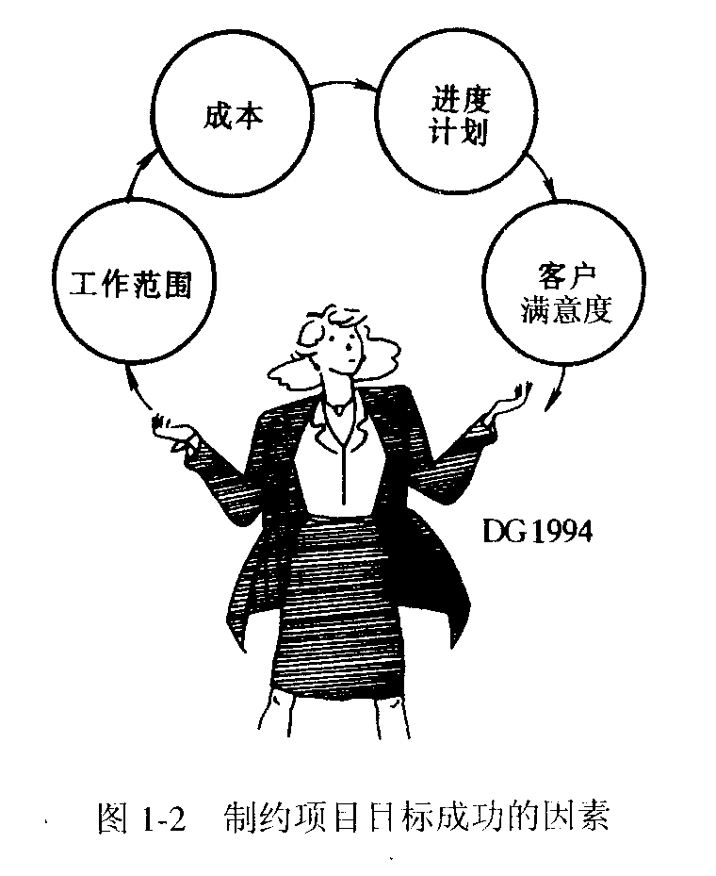
影响项目成功的因素
工作范围
成本
进度计划
客户满意度

Slide 13
软件项目实例
社会保险管理系统
  目标：实现社会保险管理的各种功能
  时间：1年
  资金：200万
  资源：１0人、设备、资料等

Slide 14
本章要点
一、项目与软件项目
二、项目管理与软件项目管理
三、项目管理知识体系 PMBOK
四、软件开发项目管理的范围
五、过程管理与软件项目管理的关系
六、软件项目管理过程
Notes:
项目管理以及软件项目管理

Slide 15
项目管理定义
项目管理：是在项目管理活动中运用知识、技能、工具和技术，以满足对项目的需求和期望。
－－项目管理：就是把各种资源用于项目，以实现项目的各种目标。
• 资源是一切具有现实价值和潜在价值的东西。
• “6M”即：人力和人才（man）、材料(material)、机械(machine)、资金(money)、信息(massage)、科技方法(method of S&T)和市场(market)。
项目管理要素：质量，成本，时间，人

Slide 16
项目管理图示
战略管理
项目管理
运作管理

Slide 17
软件项目管理定义
软件项目管理：
——是为了使软件项目能够按照预定的成本、进度、质量顺利完成
——而对成本、人员、进度、质量、风险等进行分析和管理的活动。
Notes:
软件开发项目管理定义

Slide 18
软件项目管理
项目管理
软件项目
经验、技巧
。。。
软件项目管理

Slide 19
软件工程
项目管理
软件开发
过程改进

Slide 20
软件项目管理和其它项目相比的特点：
软件是纯知识产品，其开发进度和质量很难估计和度量。
项目周期长，复杂度高，变数多。
软件需求要满足一群人的期望。
Notes:
软件开发项目管理定义

Slide 21
本章要点
一、项目与软件项目
二、项目管理与软件项目管理
三、软件开发项目管理的范围
四、项目管理知识体系（PMBOK）
五、过程管理与软件项目管理的关系
六、软件项目管理过程
Notes:
四、软件开发项目管理的范围

Slide 22
项目管理的5要素
技术（Technical)
方法（Methodology）
团队建设（Team Building）
信息（Information）
沟通（Communication：80% jobs):

Slide 23
战略上范围的三个关注点
人员(People）
  ——招聘，选择、业绩管理、培训、专业发展、组织和工作计划，团队精神、企业文化培养。
问题(Problem)
过程(Process)

Slide 24
项目管理的三角形
范围/质量
进度
成本
项目管理寻求三者的平衡点

Slide 25
本章要点
一、项目与软件项目
二、项目管理与软件项目管理
三、软件开发项目管理的范围
四、项目管理知识体系（PMBOK）
五、过程管理与软件项目管理的关系
六、软件项目管理过程
Notes:
三、项目管理知识体系（PMBOK）

Slide 26
关于PMP (Project management Professional)
项目管理协会(Project Management Institution, PMI)
——于1966年在美国宾州成立，是目前全球影响最大的项目管理专业机构。
项目管理协会PMI(Project management Institute)：
—— 在1984年提出项目管理认证计划(PMP)
PMP是目前全球认可程度很高的项目管理专业认证（100多个国家承认）
PMP是项目管理资格重要的标志之一
详细信息参看：www.pmi.org

Slide 27
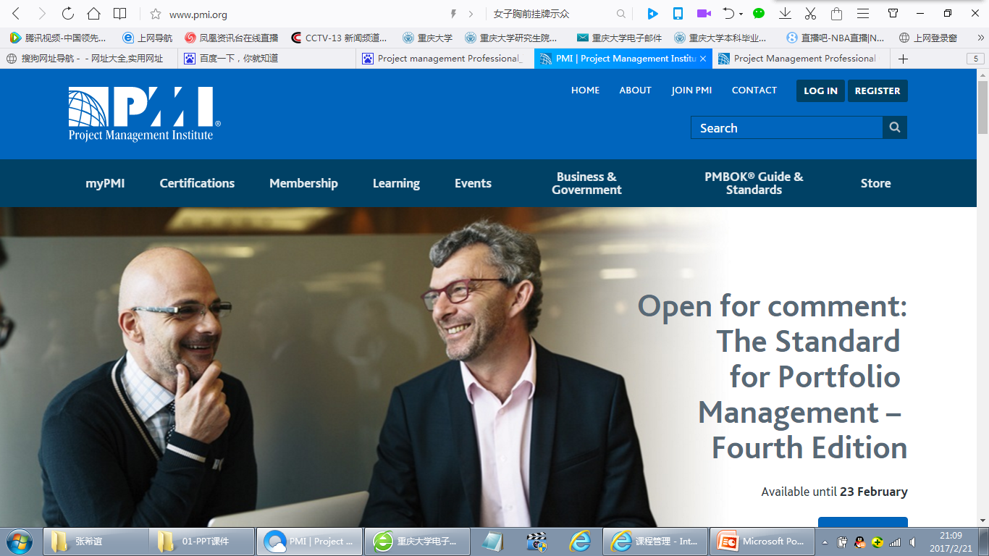

Slide 28
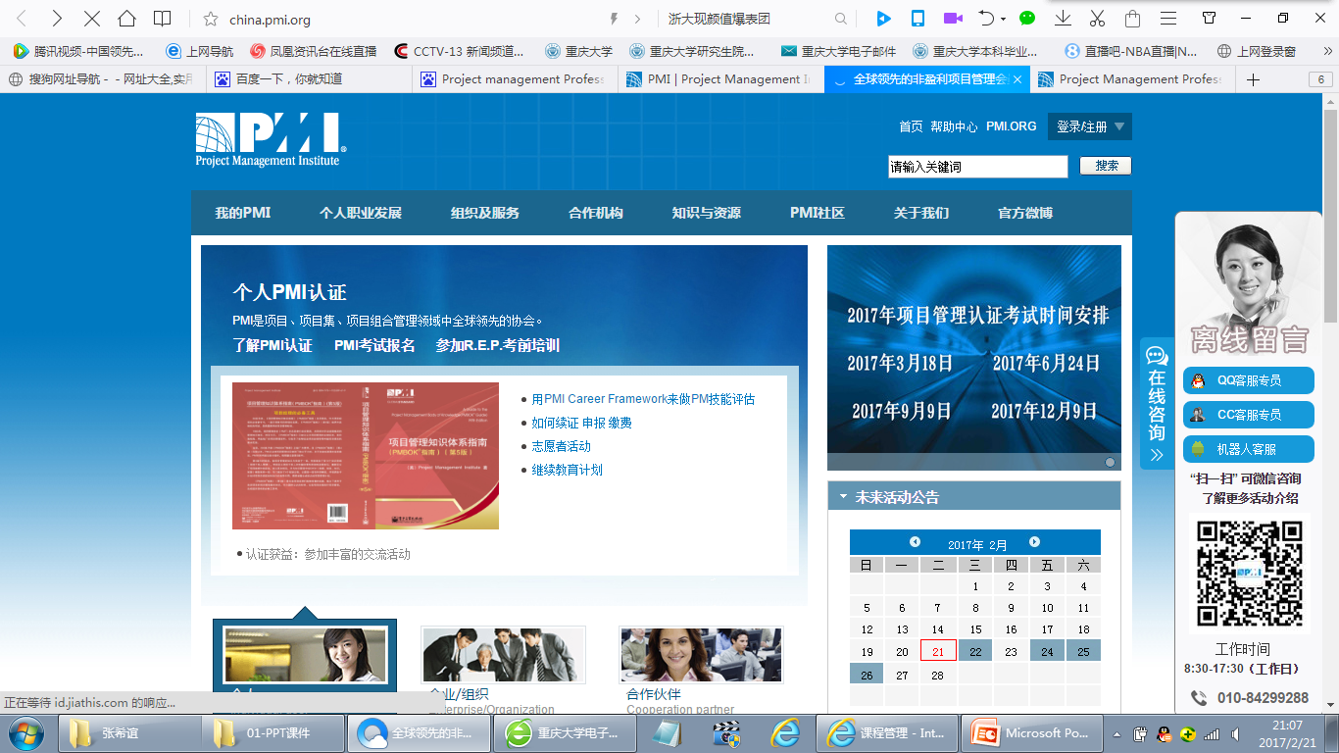

Slide 29
关于PMBOK
—— Project Management Body Of Knowledge
PMI(Project management Institute)：
—— PMBOK开发的一套关于“项目管理知识体系”
PMBOK包括：
—— 9个知识域
—— 5个标准化过程
—— 44个模块

Slide 30
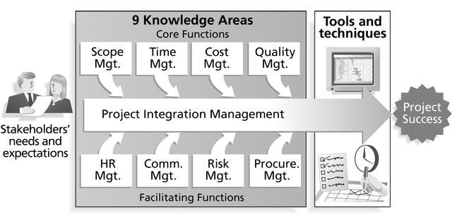
关于PMBOK
—— Project Management Body Of Knowledge

Slide 31
项目管理知识体系：
9个知识域：
1、项目范围管理：是为了实现项目的目标，对项目的工作内容进行控制的管理过程。它包括：范围的界定，范围的规划，范围的调整等。
2、项目时间管理：是为了确保项目最终的按时完成的一系列管理过程。它包括：具体活动界定，活动排序，时间估计，进度安排及时间控制等项工作。
3、项目成本管理：是为了保证完成项目的实际成本、费用不超过预算成本、费用的管理过程。它包括：资源的配置，成本、费用的预算以及费用的控制等项工作。
4、项目质量管理：是为了确保项目达到客户所规定的质量要求所实施的一系列管理过程。它包括：质量规划，质量控制和质量保证等。

Slide 32
项目管理知识体系：
9个知识域：
5、人力资源管理：是为了保证所有项目相关人员的能力和积极性，都得到最有效地发挥所做的一系列管理措施。它包括：组织的规划、团队的建设、人员的选聘和项目的班子建设等一系列工作。
6、项目沟通管理：是为了确保项目信息的合理收集和传输，所需要实施的一系列措施，它包括：沟通规划，信息传输和进度报告等。
7、项目风险管理：涉及项目可能遇到各种不确定因素。它包括：风险识别，风险量化，制订对策和风险控制等。
8、项目采购管理：是为了从项目实施组织之外获得所需资源或服务，所采取的一系列管理措施。它包括：采购计划，采购与征购，资源的选择以及合同的管理等项目工作。

Slide 33
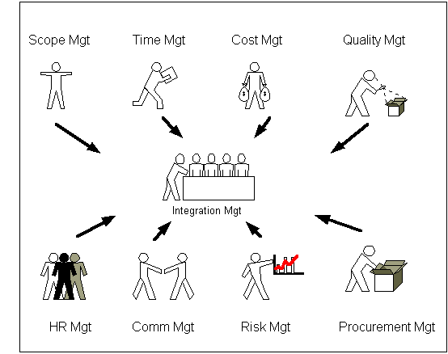
PMBOK的9个知识领域的关系
9、项目集成管理：是保证各种项目要素协调运作，对冲突目标进行权衡折衷，最大限度满足项目相关人员的利益。

Slide 34
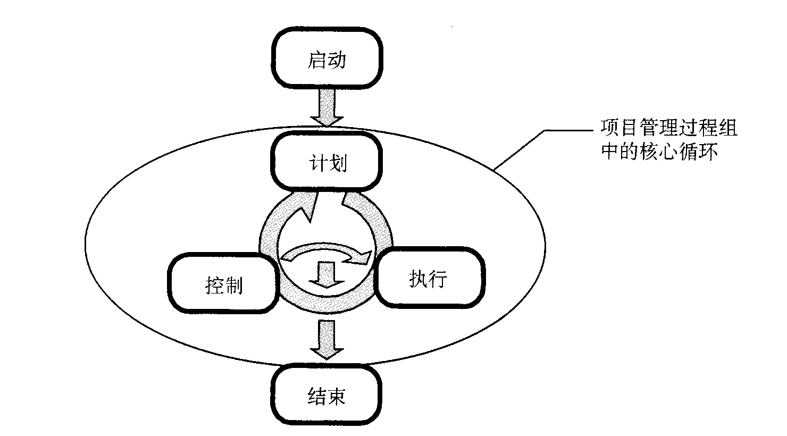
5个标准化过程组
——成立项目组开始项目或进入项目的新阶段。
——用来正式认可一个新项目或新阶段的存在。
Notes:
PMBOK的5个标准化过程组

Slide 35
5个标准化过程组
—— 定义和评估项目目标，选择实现项目目标的最佳策略。
Notes:
PMBOK的5个标准化过程组

Slide 36
5个标准化过程组
—— 调动资源，执行项目计划。
Notes:
PMBOK的5个标准化过程组

Slide 37
5个标准化过程组
——监控和评估项目偏差，必要时采取纠正行动，保证项目计划的执行，实现项目目标。
Notes:
PMBOK的5个标准化过程组

Slide 38
5个标准化过程组
——正式验收项目或阶段，使其按程序结束。
Notes:
PMBOK的5个标准化过程组

Slide 39
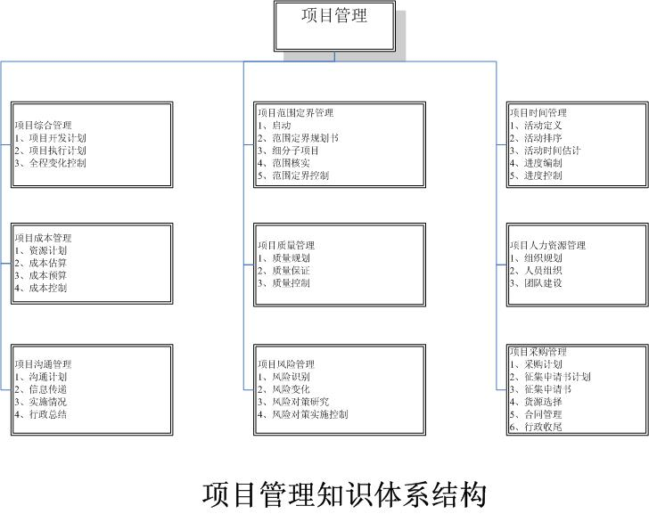
Notes:
PMBOK的5个标准化过程组

Slide 40
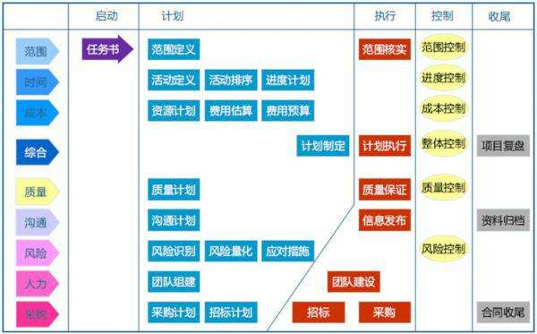
Notes:
PMBOK的5个标准化过程组

Slide 41
本章要点
一、项目与软件项目
二、项目管理与软件项目管理
三、软件开发项目管理的范围
四、项目管理知识体系（PMBOK）
五、过程管理与软件项目管理的关系
六、软件项目管理过程
Notes:
五、过程管理与软件项目管理的关系

Slide 42
软件过程：
软件过程：是指软件生存周期中的一系列相关过程。过程是活动的集合，活动是任务的集合，任务则起到把输入加工成输出的作用。
软件过程：为一个为建造高质量软件所需完成的任务的框架。
——即：实现软件产品的一系列步骤，包括中间产品、资源、角色及过程中采取的方法、工具等。
—— 软件过程是指软件整个生命周期，从需求获取，需求分析，设计，实现，测试，发布和维护。

Slide 43
2个实例：关注点不同的结果
（1）不关注开发过程，关注点产品；
—— 不同团队过程不同，结果质量不同
用户需求
产品
关注点
过程A
产品
过程B
过程C
产品

Slide 44
2个实例：关注点不同的结果
（2）关注点开发过程
—— 产品质量稳定；
关注点
产品
过程
产品
产品

Slide 45
稳定的软件开发过程的作用：
可以提高组织的生产能力；
可以帮助做出正确的决定；
提高软件的可重用性和Team间的协作；
可以改善对软件的维护;
有效地管理需求变更，在未来的版本中恰当分配变更部分，使之平滑过渡
Notes:
过程管理的定义

Slide 46
过程管理
过程管理，就是对过程进行管理，目的是要让过程能够被共享、复用，并得到持续的改进。
软件过程管理：就是要注重循序渐进地积累
—— 积累项目中的各个环节的实践经验
—— 项目管理的实践经验
—— 保证我们的生产力持续地发展
Notes:
过程管理的定义

Slide 47
过程管理和项目管理关系
项目管理：用于保证项目的成功，
过程管理：用于管理最佳实践。
这两项管理不是相互孤立的，而是有机地紧密地结合的。

Slide 48
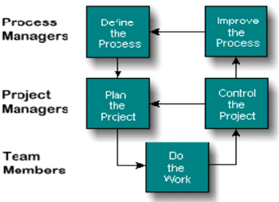
过程管理和项目管理关系
过程定义
过程改进
项目规划
项目监控
项目实施

Slide 49
本章要点
一、项目与软件项目
二、项目管理与软件项目管理
三、软件开发项目管理的范围
四、项目管理知识体系（PMBOK）
五、过程管理与软件项目管理的关系
六、软件项目管理过程
Notes:
六、软件项目管理过程

Slide 50
“商品采购”项目管理
采购清单
V
初始
V
结束

Slide 51

“生日聚会”项目管理
节目清单
初始
结束

Slide 52
软件项目管理过程
项目初始
项目计划
项目执行控制
项目结束

Slide 53
项目初始
第1章 软件项目初始
过程
1.1 项目立项
1.2 合同项目
1.3 内部项目
1.4 项目授权
1.5 初始项目范围
1.6 生存期模型
项目初始
项目计划
项目执行控制
项目结束

Slide 54
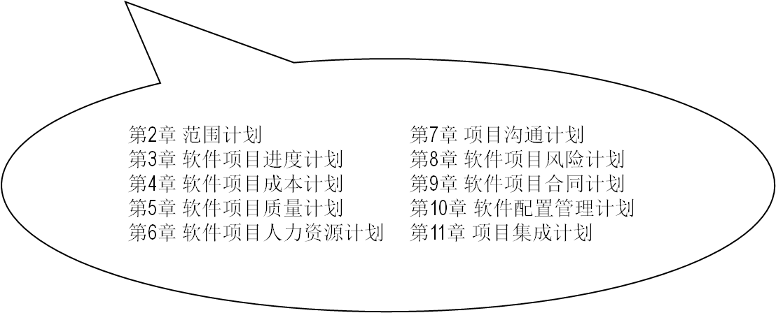
项目计划
项目初始
项目计划
项目执行控制
项目结束

Slide 55
项目执行控制
第12章 项目执行控制过程
包括：变更控制、进度控制、成本控制、质量管理、团队管理、风险控制等
项目初始
项目计划
项目执行控制
项目结束

Slide 56
项目结束
第13章 项目结束过程
包括：合同结束、项目结束、项目管理建议等
项目初始
项目计划
项目执行控制
项目结束

Slide 57
软件开发项目管理的核心
项目计划和项目控制
基于过程的软件开发项目管理

Slide 58
小 结
项目与软件项目的概念
项目管理与软件项目管理的概念
软件开发项目管理的范围
项目管理知识体系（PMBOK）
过程管理与软件项目管理的关系
软件项目管理过程的概念
Notes:
小结

Slide 59
谢 谢！
Notes:
小结

